Slide 1
Pool de conexões

Slide 2
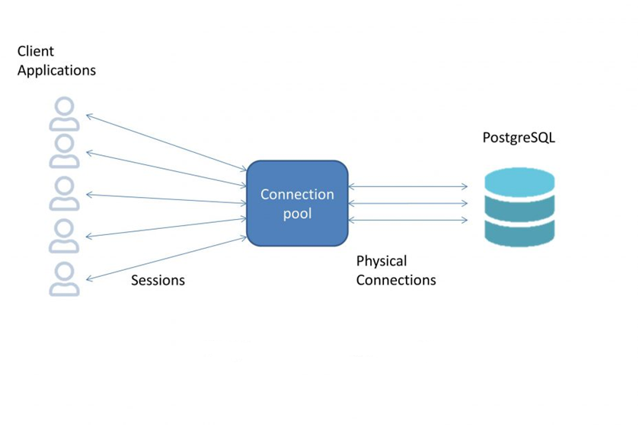
Pool de conexão

Slide 3
Callback Hell

Slide 4
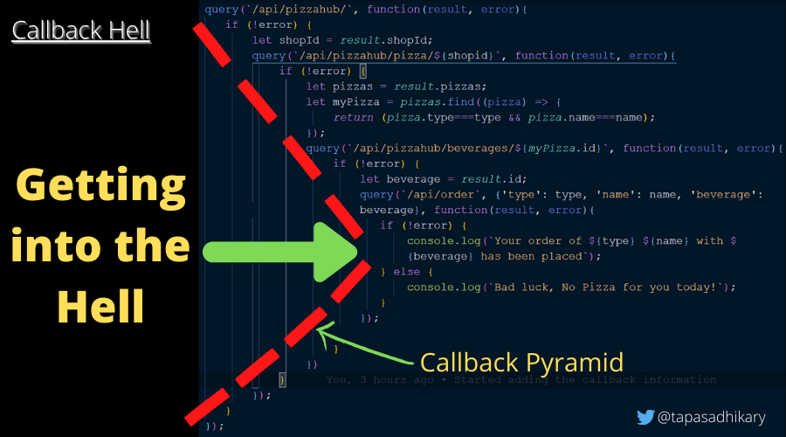
Callback Hell

Slide 5
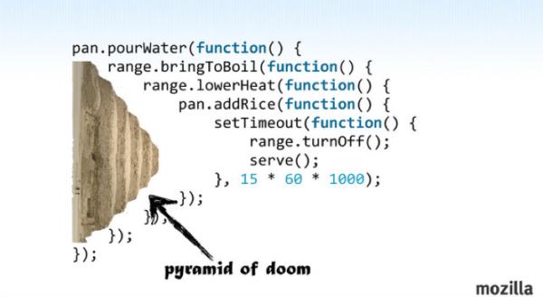
Callback Hell

Slide 6
Promise
Promise é um objeto javascript. Produz um valor após um operação assíncrona terminar em sucesso, ou em erro por conta de timeout, erro de rede etc
Sucesso são indicados pela chamada da função resolve e erros são indicados pelo função reject.

Slide 7
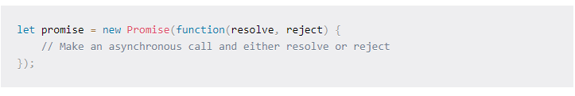
Promise

